Slide 1

I2C LCD출력
조장:정시철
조원:전승호,황영훈,강해성,윤영찬

Slide 2
아두이노I2C 이용한 LCD 출력
1. LCD : 글자 이동, 초 출력, 깜빡이기
2. LCD : 초음파 센서 연동, 거리 출력

Slide 3
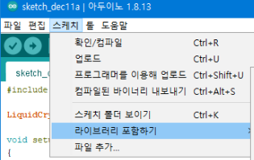
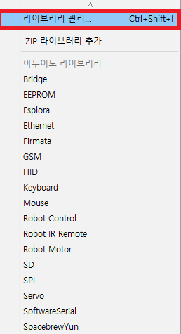
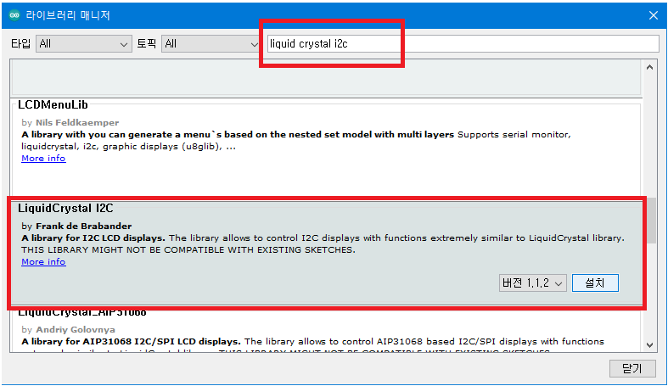
I2C LCD 모듈을 이용하기 위해 추가적인 라이브러리 설치가 필요합니다.

Slide 4
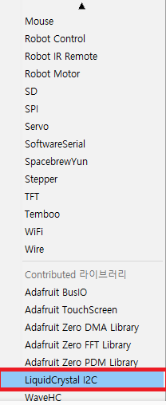
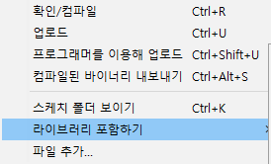
설치했으면 라이브러리 포함하기 가서 I2C를 클릭 해줍니다.

Slide 5
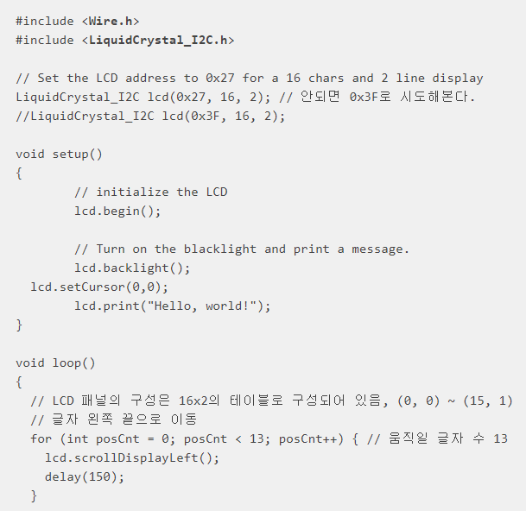
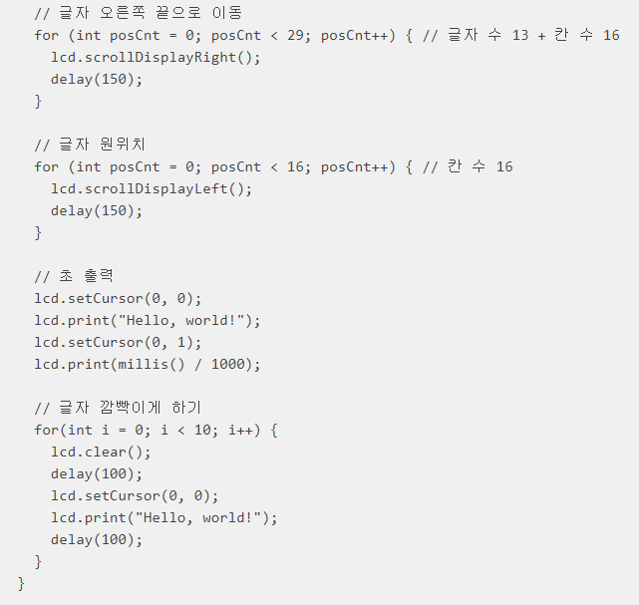
글자 이동, 초 출력, 깜빡이기 소스

Slide 6
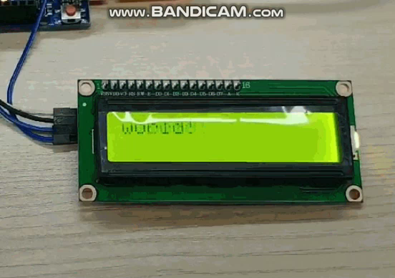
글자 이동, 초 출력, 깜빡이기 실행 영상

Slide 7
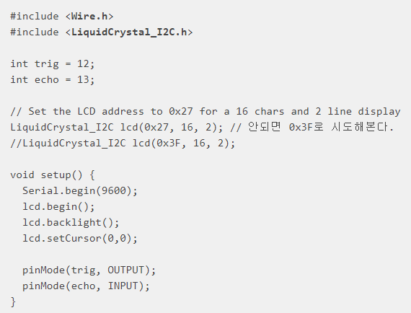
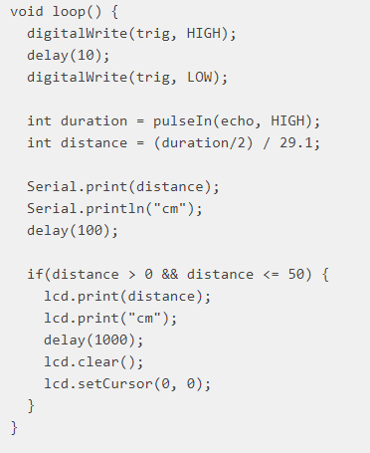
초음파 센서 연동, 거리 출력 소스

Slide 8
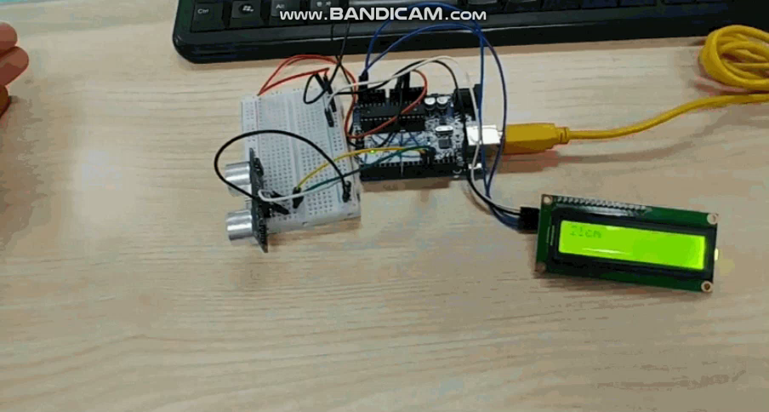
초음파 센서 연동, 거리 출력 실행 영상

Slide 9

Thank you.

